Slide 1

2020·07
以Instagram資料試做一套餐飲評分機制
On the Use of Instagram Data for Building
a Rating System in Catering Industry
指導教授：莊裕澤
學生：林瑋鴻
Notes:
各位口試委員、老師好。我是林瑋鴻，我的指導教授是莊老師，然後今天要報告的研究主題是”以Instagram資料試做一套餐飲評分機制”

Slide 2
01
研究主題
02
文獻探討
Research Topic
Literature Review
03
研究方法
04
研究結果分析
Agenda
Research Method
Result & Analysis
05
結論與未來展望
Conclusion & Future Work
Notes:
這是今天的議程，首先會先介紹研究主題、文獻探討，接著是研究方法及研究結果分析，最後是結論與未來展望

Slide 3
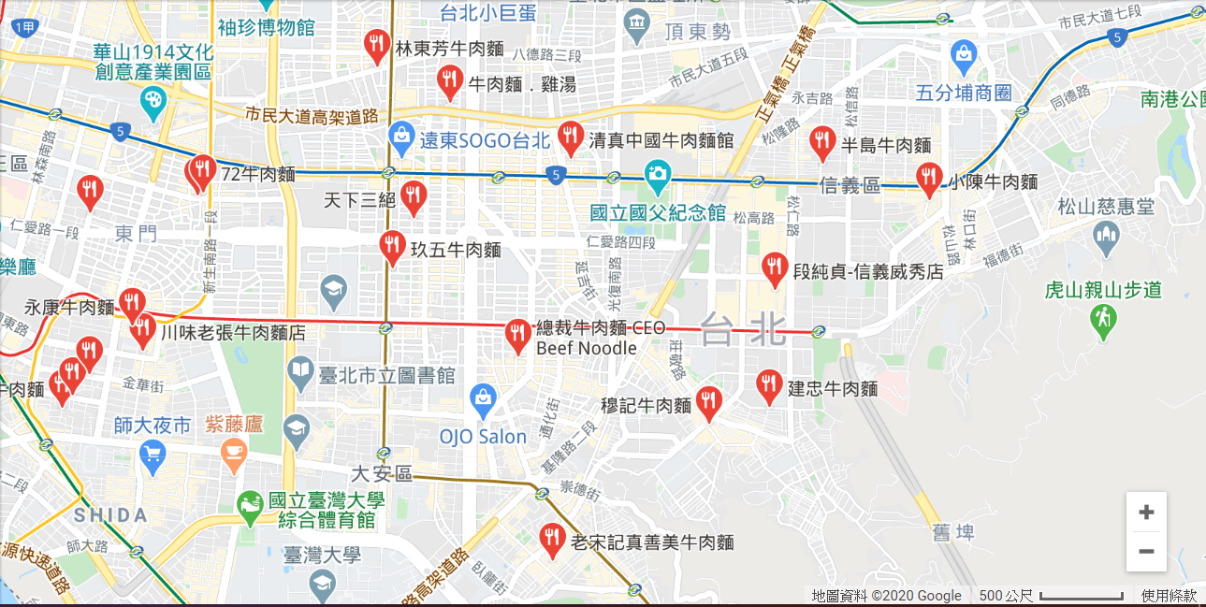
Google上這麼多間店，怎麼挑大眾最推的店家？
餐飲評分機制
為何重要？
Notes:
假設今天我想要找一間很有名的台北牛肉麵店，大家的第一直覺可能會去Google 評論上找餐廳，可是這麼多的店家要怎麼選？
如果有好的餐飲評分機制，我們就可以快速的選到一間大家都推薦的餐廳

Slide 4

店家雇用專門”洗評價”的行銷公司
(如：FANSDOOR、Forestracker、WPR2)
(Kaviya, Sentiment Analysis for Restaurant Rating, 2017)
餐飲評分機制
為何重要？
Notes:
但是根據kaviya 在2017年的調查，愈來愈多的店家會雇用行銷公司幫助他們在GOOGLE上擁有高評價和高評分，藉此吸引更多人造訪，
所以事實上我們無法直接透過google的高評分或高評價選到真正屬於大眾推薦的店家

Slide 5
1. 研究主題
計算出符合大眾心中的餐廳排行
找到公信力高的餐廳排行機構
依據Instagram的大眾評論預測其排行榜
Notes:
所以本研究的主要目的：
1. 設計一套餐飲評分機制計算出符合大眾心中的餐廳排行
2. 那實作方式是先找到公信力高的餐廳排行機構，將他公布的排名視做符合大眾心中的排行，
依據instagram的大眾評論預測出趨近於它的排名

Slide 6
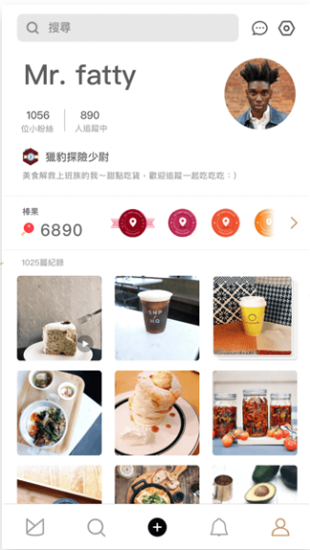
1
研究主題
選擇MENU美食誌作為標準餐廳排行
MENU美食誌
一款提供美食客(用戶)簡單紀錄並可快速搜尋好吃店家的app
餐廳排名計算方式：以打卡數最多的商家賦予排行榜中的第一名，以此類推前十名
MENU美食誌的美食客範例
(MENU美食誌, 2020)
Notes:
而本研究是採用menu美食誌調查出的排行作為這個公信力高、公認準的標準排行，他是一款提供美食客(用戶)簡單紀錄並可快速搜尋好吃店家的app
而且一旦發布排名後，在網路上可見時常會有媒體報導其餐飲排行榜，可見它具有一定的公信力，
然後它的排名計算方式是依據店家獲得的打卡數決定排行，愈多就是代表排名愈前面

Slide 7
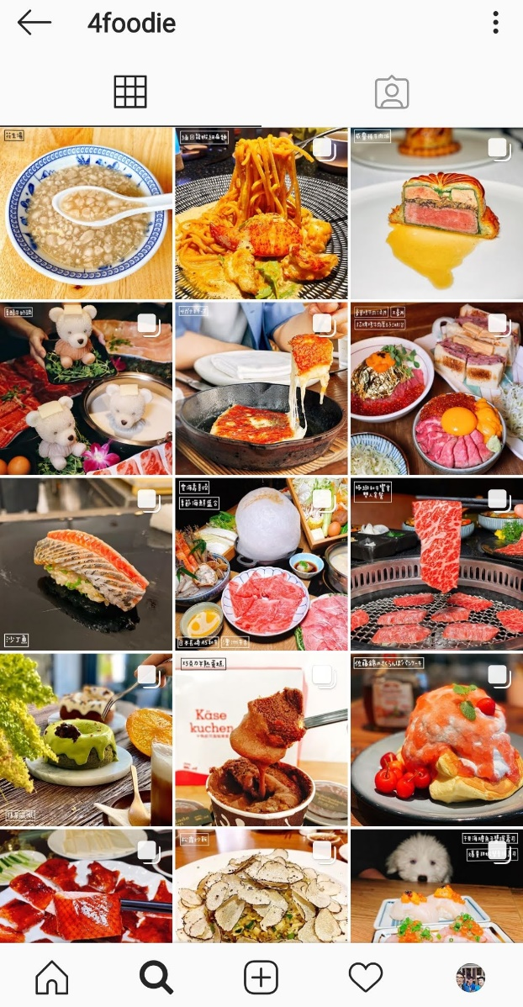
1
研究主題
選擇Instagram作為資料分析來源
使用Instagram資料進行社群聆聽
英國連鎖餐廳Zizzi的調查(2017)，18-35歲的用戶平均一年會花五天的時間瀏覽Instagram上的食物照片，當中3成的用戶會參考這些照片、文章決定是否消費
消費者已逐漸將Instagram視為選擇餐廳的媒介之一
擁有38萬追蹤者的Instagram美食部落客
(4foodie, 2020)
Notes:
那採用instagram作為資料分析來源的原因，是因為根據英國連鎖餐廳Zizzi的調查(2017)
18-35歲的用戶平均一年會花五天的時間瀏覽Instagram的食物照片，當中3成的用戶會參考這些照片、文章決定是否消費
可見消費者已逐漸將Instagram視為選擇餐廳的媒介之一，因此有機會可以藉由Instagram上的評論資料得知大眾心目中較喜歡的餐廳
(20分鐘/天)

Slide 8
2. 文獻探討
現存評分機制的問題
情緒分析相關研究
社群影響力分析
Notes:
在文獻探討的部分，前面有提到現存的評分機制像是google評分可能潛藏假評論的問題，所以這邊會先介紹現存評分機制潛藏的三大問題
然後為了避免這類問題，好讓排名更趨近於大眾心目中的排名，
本研究將利用情緒分析技術，加入影響力、時間等因素設計評分機制，所以接著會針對情緒分析和影響力做進一步探討

Slide 9
2
文獻探討
References
現有評分機制問題
 | 作者 | 論文名稱 | 改善方法
假評論問題 | Luca, M., Zervas, G. (2016) | Fake It Till You Make It: Reputation, Competition, and Yelp Review Fraud | Yelp: 內容品質高的評論進行評分加權
評分匯總問題 （rating aggregation） | Dai, W., Jin, G.Z., Lee, J., Luca, M. (2018) | Aggregation of Consumer Ratings: An Application to Yelp.com. Quantitative Marketing and Economics | 評論的資訊含量、時間、評論者是否為Yelp認證的精英賦予評分不同權重
評論與評分不符 問題 | Riyanul Islam (2014) | Numeric Rating of Apps on Google Play Store by Sentiment Analysis on User Reviews | 整合原星級評分和評論的數值極性(情緒分數)，產生調整後的評分
啟發：利用情緒分析將評論轉為評分，再依據使用者因素、時間因素設計評分機制
Notes:
現有評分機制問題大致上可以分為三類問題，分別是假評論、評分匯總、評論與評分不符的問題
1. Luca等人的研究中提到yelp 具有假評論問題 => Yelp的作法是設計新演算法針對內容品質高的評論進行評分加權
2. Dai等人提到yelp評分匯總問題，也就是長久累計評分導致評分結果無法反映店家的真正品質
=>解決方法是針對評論的資訊含量、時間、評論者是否為Yelp認證的精英調整評分權重
3. Riyanul則是在Google Play Store上發現評論與評分不符的問題 =>解決方法是整合原星級評分和評論的情緒分數調整評分
所以本研究認為可以利用情緒分析將評論轉為評分，再依據使用者因素、時間因素調整評分設計評分機制

Slide 10
2
文獻探討
評論之情緒與排名的關係
情緒分析相關研究
作者 | 論文名稱 | 摘要
廖敏惠(2015) | 網路美食評論情緒分析之研究 | 利用情緒分析將大眾點評網的評論資料轉為情緒分數，再與原評論的評分比對正確率，發現對極性強烈(情緒分數較高或較低)的評論可以達到88-96%的準確率。
Yang, L., Jian-Wu, B., Zhi-Ping, F. (2017) | Ranking products through online reviews: A method based on sentiment analysis technique and intuitionistic fuzzy set theory | 透過情緒分析與模糊裡論(fuzzy set theory)設計演算法分析用戶對於替代性商品的線上評論，利用線上評論將商品進行推薦排名。
啟發：評論之情緒一定程度上可代表評論者的評分，且評論之情緒與排名具有一定程度的關係
Notes:
而廖敏惠在網路美食評論情緒分析的研究中發現特定情況下評論的情緒分數幾乎等同於原評論的評分，
Yang 等人的研究(2017)則是透過情緒分析技術分析替代性商品的線上評論，進行商品推薦排名。
由這兩篇論文可得知評論的情緒某種程度上可代表評論者的評分，且評論的情緒與排名具有一定程度的關係
所以本研究嘗試利用此概念計算餐廳的評分再進一步預測餐廳排名

Slide 11
2
文獻探討
社群影響力與排名的關係
社群影響力相關研究
作者 | 論文名稱 | 摘要
吳美慧(2013) | 文章強度、部落客評價及推薦產品取得方式對購買意圖之影響 | 以美妝保養部落格為例，證實部落格文章的強度愈強，讀者對其推薦之產品所抱持的態度會愈好
范錚強(2012) | 線上口碑對消費者購買意圖之影響 －網路論壇的實驗研究 | 網路論壇中產品評論的內容豐富度愈高且推薦此評論的人數愈多，資訊搜尋者就愈會認為此文章內容具有參考價值。
啟發：評論者的影響力與排名具有一定程度的關係
Notes:
而根據吳美慧的研究指出部落格文章的強度愈強，讀者對其推薦之產品所抱持的態度會愈好
范錚強則是證實了產品評論的內容豐富度愈高且推薦評論的人數愈多，愈容易被認為具有參考價值
因此本研究推測評論者的社群影響力與餐廳排名之間可能具有一定程度的關係，所以在計算餐廳排名的過程中嘗試加入社群影響力之因素
(影響力與排名之間關係？)

Slide 12
3. 研究方法
研究架構
資料蒐集
線性規劃法
機器學習分類演算法
研究驗證
Notes:
首先針對研究架構、資料蒐集方式做說明，
接著說明如何設計線性規劃法、機器學習分類演算法進行排名預測
最後說明如何進行研究驗證

Slide 13
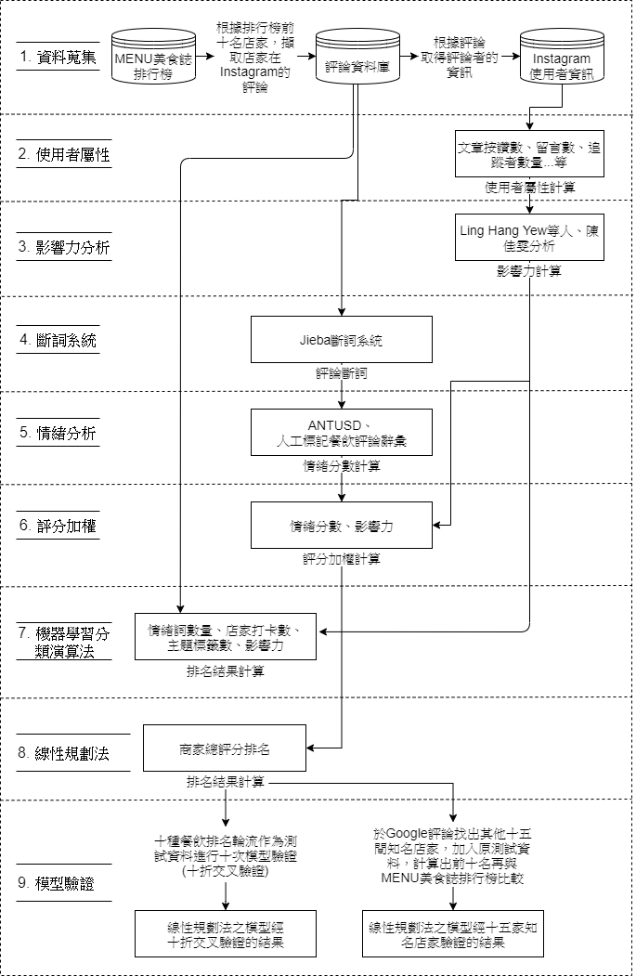
3
研究方法
實驗步驟
研究架構
Notes:
(調字體)
首先根據menu美食誌排行榜的店家收集店家在instagram上的評論，然後將評論斷詞後進行情緒分數計算，搭配影響力權重調整評分
之後進行步驟8的線性規劃法計算商家評分和排名，最後進行十折交叉驗證和加入其他知名店家的排名驗證
而步驟7的機器學習分類法則是依據instagram資料生成特徵值利用現有分類模型直接進行排名預測

Slide 14
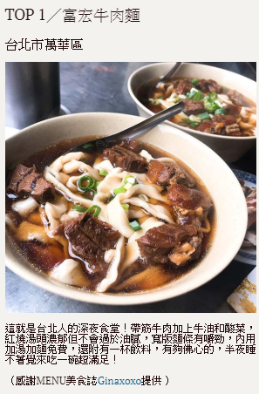
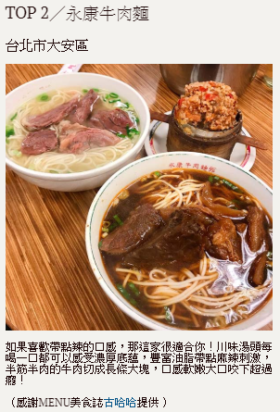
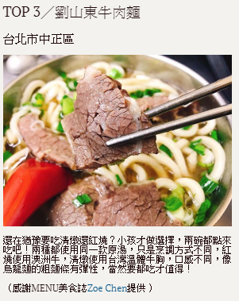
3
研究方法
資料蒐集
店家選取
MENU美食誌近兩年十種Top10餐飲排行榜： 義大利麵、牛肉麵、滷肉飯、咖哩料理、港式餐廳、韓式炸雞、韓式料理、牛排、鐵板燒、冰品
名次 | MENU 美食誌 (2019.12.1)
第一名 | 富宏牛肉麵
第二名 | 永康牛肉麵
第三名 | 劉山東牛肉麵
第四名 | 林東芳牛肉麵
第五名 | 乖乖牛肉麵
第六名 | 建宏牛肉麵
第七名 | 老皮牛肉麵
第八名 | 愛.熟成21牛肉麵
第九名 | 樂客牛肉麵
第十名 | 犇三牛牛肉麵
MENU 美食誌調查牛肉麵top10排行榜
來源：
https://findlife.com.tw/menu/blog/2019/12/01/2019beefnoodles/
MENU 美食誌調查牛肉麵前三名範例
Notes:
在店家選取的部分，擷取menu美食誌2019年、2020年十種餐飲種類的Top10排行榜，右表是牛肉麵的排行榜範例

Slide 15
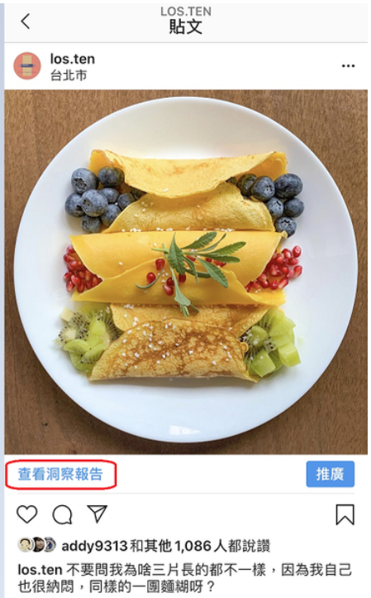
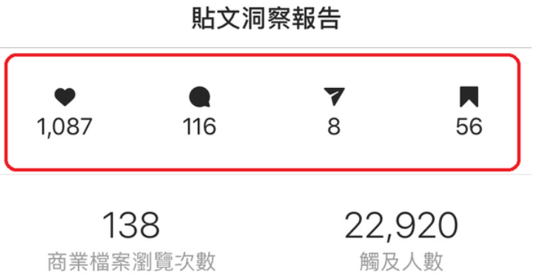
3
研究方法
資料蒐集
Instagram評論者資訊
網路爬蟲套件selenium以及瀏覽器擴充套件webscraper爬取評論者貼文內容、個人資訊
按讚數
留言數
分享數
珍藏數
評論者個人資訊 |  |  | 貼文資訊
1 | Account | Instagram帳號 | 1 | Contents | 內文
2 | Posts | 貼文數 | 2 | Likes | 按讚數
3 | Followers | 粉絲數
4 | Following | 追蹤中數量
貼文洞察報告(Caitlin,2019)
貼文資訊(Caitlin,2019)
Notes:
而本研究利用網路爬蟲套件selenium和瀏覽器擴充套件webscraper抓取Instagram評論者的貼文和個人資訊
但是因為instagram用戶分為一般帳戶和商業帳戶，而商業帳戶才有的貼文洞察報告僅限用戶自己查看，
所以本研究只能取得用戶個人資訊和貼文內容及按讚數

Slide 16
3
研究方法
決定影響力計算方式
影響力權重
作者 | 論文名稱 | 影響力計算方式
Ling Hang Yew, R., Binti Suhaidi, S., Seewoochurn, P., Kumar Sevamalai, V. (2018) | Social Network Influencers’ Engagement Rate Algorithm Using Instagram Data | 基於追蹤者數量、按讚數、留言數、用戶知名度、影片觀看數、文章觸及率等因素，採用不同比重加權計算
陳佳雯(2017) | 探討美食圖片內容力及社群影響力對按讚行為之影響 — 以Instagram為例 | 讚數 留言：Instagram的留言現象較不盛行 分享：僅限將Instagram的貼文分享到其他的社群上，無法有效擴散
Notes:
也因為Instagram 可使用的資料有限，所以本研究嘗試以直觀而言將按讚數設計為用戶的影響力
而在Ling等人的研究中，除了貼文按讚數之外也考慮貼文觸及率等因素計算用戶影響力，
但是因為無法取得觸及數，故無法在本研究中實作
2. 在陳佳雯的研究中則提到社群平台的影響力可以用讚數、留言數、分享數代表，
但是以instagram來說每個人的貼文分享數和留言數都較少，無法代表用戶的影響力，所以最後仍以讚數代表用戶影響力
綜合上述，本研究以直觀而言，一則貼文獲得的按讚數在一定程度上可視為成功影響到多少人按讚，所以將按讚數設計為用戶的影響力

Slide 17
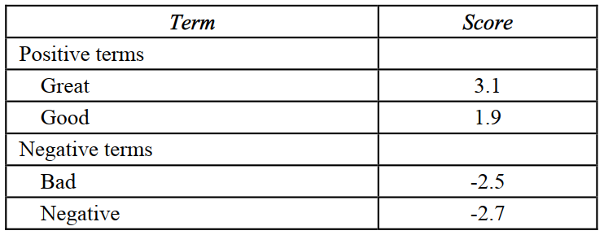
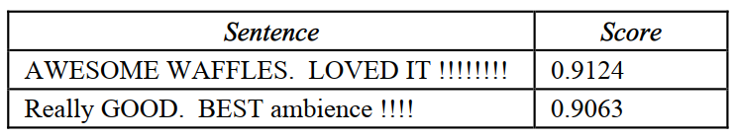
3
研究方法
將評論利用情緒分析轉為評分
評分計算
評論的情緒分數(Kaviya等人(2017))
情緒詞的情緒分數(Kaviya等人(2017))
Notes:
在評分計算的部分是參考Kaviya等人的做法，對照情緒辭典挑出評論中的正負面情緒詞彙，
並依據情緒詞的情緒分數將評論轉為評分

Slide 18
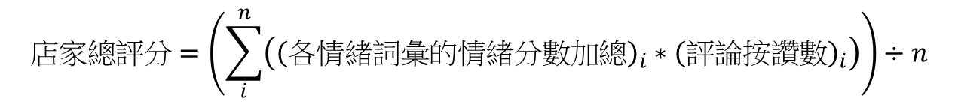
3
研究方法
設計線性規劃法之評分機制
情緒分析辭典法
僅利用台大擴增情緒辭典(ANTUSD)(Shih-Ming,2016)、emoji辭典(Kralj Novak等人,2015)進行情緒分析法搭配權重概念調整評分
測試正規化後的結果
測試不同平均方式(按讚總數or評論總數)
$$店家總評分=\left(\sum_{i}^{n}{\left({\left(各情緒詞彙的情緒分數加總\right)}_{i}∗{\left(評論按讚數\right)}_{i}\right)}\right)÷n$$
公式一、情緒分析結合權重
線性規劃法
加入人工標記的餐飲領域詞彙
結合三種不同型態的情緒詞之情緒分數
$$店家總評分=\left(\sum_{i}^{n}{\left({\left(w_{1}∗antusd辭典+w_{2}∗emoji 辭典+w_{3}∗本研究標記情緒詞\right)}_{i}∗{\left(評論按讚數\right)}_{i}\right)}\right)÷n$$
公式二、線性規劃法
Notes:
接著是設計線性規劃法計算商家總評分
做法是先利用現有情緒辭典，包括台大擴增情緒辭典和emoji辭典，進行情緒分析搭配權重調整評分測試排名預測誤差，
但是考慮到單一則評論情緒分數加總可能過大，所以加入正規化測試結果變化，
而且如果商家的評論數過多可能會造成總評分過高，所以分別測試以按讚總數or評論總數進行平均的結果變化
而因應網路用語的快速變化，需再加入人工標記的情緒詞彙進行測試
最後考慮到三種辭典屬於不同的形態，所以以線性規劃方式將三種辭典結合，透過調整$w_{1}w_{2}w_{3}$權重求得最低的排名預測誤差

Slide 19
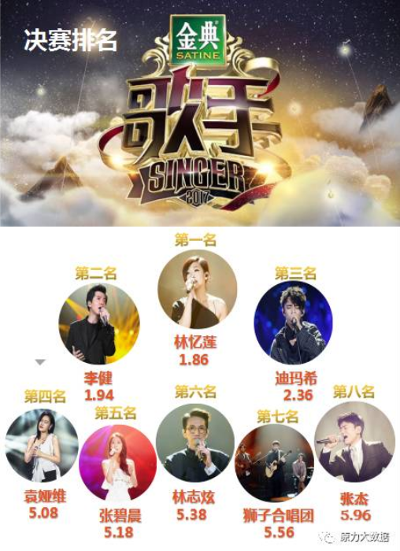
3
研究方法
設計機器學習分類法之評分機制
機器學習分類演算法
廣州帷策智能科技有限公司執行長江穎以隨機森林分類演算法，預測第五屆《歌手》電視節目的決賽排名(江穎, 2017)
冠軍預測正確，四位排名預測誤差一名，其餘預測誤差皆在四名內
Notes:
在機器學習分類演算法的部分則是參考江穎預測歌手決賽排名的作法
以instagram可取得的資料進行特徵工程生成特徵值，利用隨機森林演算法預測餐廳排名

Slide 20
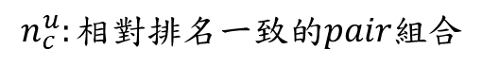
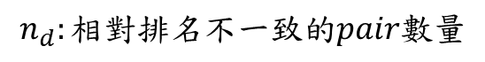
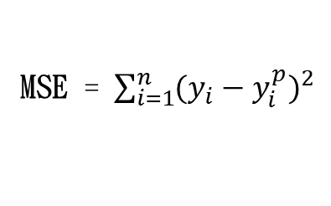
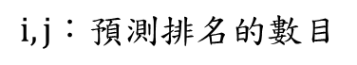
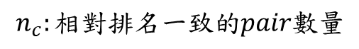
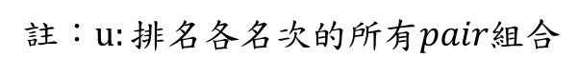
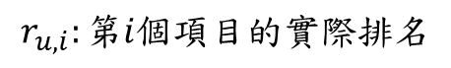
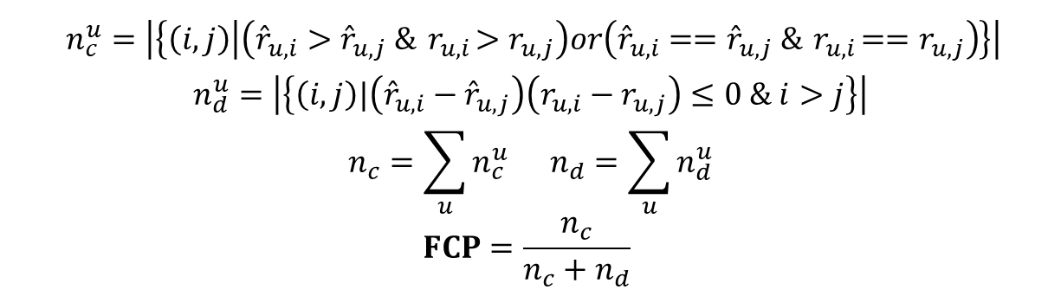
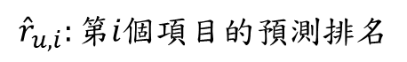
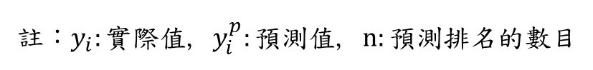
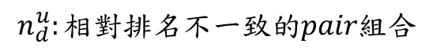
3
研究方法
排名預測結果的驗證方式
名次 | MENU 美食誌 (2019.12.1) | 新評分排名
第一名 | 富宏牛肉麵 | 3
第二名 | 永康牛肉麵 | 1
第三名 | 劉山東牛肉麵 | 5
第四名 | 林東芳牛肉麵 | 2
第五名 | 乖乖牛肉麵 | 4
第六名 | 建宏牛肉麵 | 7
第七名 | 老皮牛肉麵 | 6
第八名 | 愛.熟成21牛肉麵 | 10
第九名 | 樂客牛肉麵 | 8
第十名 | 犇三牛牛肉麵 | 9
研究驗證
均方誤差(Mean Square Error)
MSE = $\sum_{i=1}^{n}{{(y_{i}−y_{i}^{p})}^{2}}$
註：$y_{i}:實際值$, $y_{i}^{p}:預測值$, $n:預測排名的數目$
一致序列對比率評分(Fraction of Concordant Pairs)
排名預測範例
$n_{c}^{u}=\left|\left\{\left(i,j\right) | \left({\hat{r}}_{u,i}>{\hat{r}}_{u,j} \&{ r}_{u,i}>r_{u,j}\right)or\left({\hat{r}}_{u,i}=={\hat{r}}_{u,j} \&{ r}_{u,i}==r_{u,j}\right)\right\}\right|$
$$n_{d}^{u}=\left|\left\{\left(i,j\right)|\left({\hat{r}}_{u,i}−{\hat{r}}_{u,j}\right)\left(r_{u,i}−r_{u,j}\right)≤0 \& i>j\right\}\right|$$
$$n_{c}=\sum_{u}{n_{c}^{u}} n_{d}=\sum_{u}{n_{d}^{u}}$$
$$FCP=\frac{n_{c}}{n_{c}+n_{d}}$$
註：$u:排名各名次的所有pair組合$
$$i,j：預測排名的數目$$
$$n_{c}^{u}:相對排名一致的pair組合$$
$$n_{d}^{u}:相對排名不一致的pair組合$$
$${\hat{r}}_{u,i}:第i個項目的預測排名$$
$$r_{u,i}:第i個項目的實際排名$$
$$n_{c}:相對排名一致的pair數量$$
$$n_{d}:相對排名不一致的pair數量$$
Notes:
兩種方法計算出的排名如右圖是1至10的數字，
所以驗證方式是以均方誤差和推薦系統常用的一致序列對比率評分作為評價指標
MSE代表新排名與標準排名之間的距離，值趨近於0，代表排名預測愈準確，0代表預測完全正確
FCP代表相對排名正確的組數比例，組數愈多，值愈大，代表排名預測愈準確，1代表預測完全正確

Slide 21
3
研究方法
排名預測結果的驗證方式
研究驗證
排名預測之Baseline
一萬次的隨機排名與正確排名(第一名至第十名)計算MSE： MSE = 16.4 ± 0.2
一萬次的隨機排名與正確排名(第一名至第十名)計算FCP： FCP = 0.5 ± 0.02
 | MSE | FCP
Baseline | 16.4 | 0.5
隨機排名的baseline
Notes:
最後排名預測之Baseline，則是將一萬次的隨機猜測排名與正確排名分別計算平均的MSE、FCP，
測得在隨機猜測排名的情況下，MSE為16.4，FCP為0.5

Slide 22
4. 研究結果分析
資料爬取與分析
排名預測與驗證
各餐飲種類的排名差異分析

Slide 23
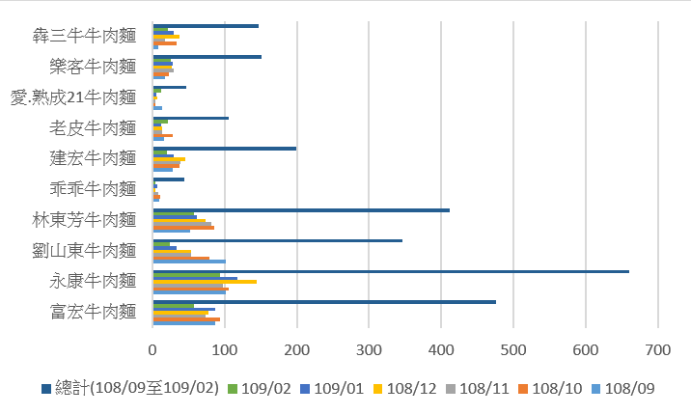
4
研究結果分析
資料爬取與分析
資料爬取時間
時間區段(time window)設為六個月且擷取所有評論
時間區段(time window)設為六個月但隨機擷取固定數量的評論
時間區段(time window)設為六個月且依時間順序挑選最接近發布時間點前固定數量的評論
牛肉麵六個月的總評論數與每月評論數量分布
Notes:
在文獻探討的地方有提到評分匯總（rating aggregation）問題，長久累計的評分會無法反映店家的真正品質，必須考慮到貼文的時間
因此本研究爬取的貼文時間，僅限MENU美食誌公開發布商家排名的前數個月內之文章，
本研究嘗試三種挑選貼文的方式：
三種方式都是擷取前六個月的文章，但是…
1.蒐集六個月內的全部評論，根據各店家於每月獲得的文章數量分布(圖17)來看，每個店家六個月內獲得的評論總數不一，甚至相差極大，有些店家僅獲得100篇內的評論，有些店家卻獲得600篇以上的評論數量
2.第二種方法則是將挑選評論的時間區段(time window)設為一致六個月，但每間店家隨機挑選固定數量的評論
3.分別測試50篇、100篇、150篇、200篇左右的排名結果
單純用台大擴增情緒辭典antusd (Shih-Ming, 2016) 計算店家評分進行前測
最終測試結果以第三種方法擷取150篇評論的排名結果較為準確

Slide 24
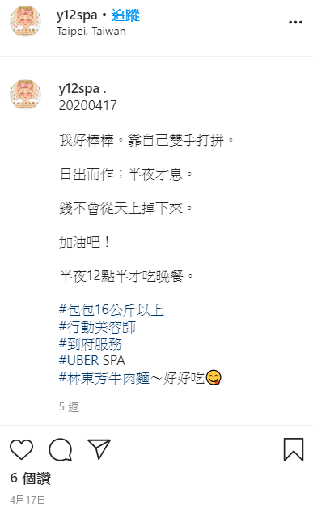
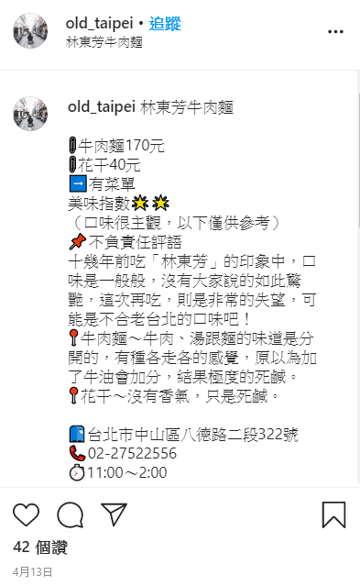
4
研究結果分析
資料爬取與分析
資料爬取依據
Hashtag(主題標籤)
包含其他主題的hashtag
較容易偏離對於商家的評論
打卡貼文
大部分為關於餐廳的相關評論
Hashtag貼文
打卡貼文
Notes:
Instagram的貼文可以依據商家的主題標籤或是用戶的打卡貼文來蒐集資料，
但是由圖18(左)可看出標有hashtag的貼文內容較容易偏離對於商家的評論，因其可能包含其他主題的hashtag，意即文章內容並非以評論餐廳為主軸
而位於商家地標打卡的貼文則大部分會談論關於餐廳的相關評論(如圖18(右))，因此本研究選擇用戶的打卡貼文，作為排名預測的資料來源。

Slide 25
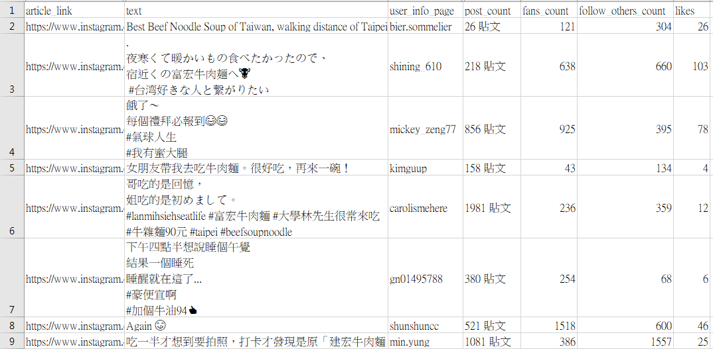
4
研究結果分析
資料爬取與分析
資料集
Instagram用戶對於富宏牛肉麵的評論與個人資訊
Notes:
最後爬取的範例結果呈現於圖16中
包括貼文內容和使用者資訊

Slide 26
4
研究結果分析
排名預測與驗證 - 線性規劃法
資料前處理
處理重覆值、空值、標點符號、雜訊(如：染髮、燙髮、美甲貼文等)
訓練資料
 | 評論總數 | No.1 | No.2 | No.3 | No.4 | No.5 | No.6 | No.7 | No.8 | No.9 | No.10
義大利麵 | 1281 | 150 | 109 | 150 | 103 | 87 | 85 | 147 | 150 | 150 | 150
牛肉麵 | 1228 | 147 | 150 | 150 | 150 | 101 | 92 | 116 | 90 | 82 | 150
滷肉飯 | 1271 | 150 | 150 | 150 | 111 | 116 | 119 | 90 | 150 | 123 | 112
咖哩料理 | 1219 | 132 | 104 | 132 | 150 | 122 | 108 | 132 | 138 | 76 | 125
港式餐廳 | 1289 | 150 | 150 | 150 | 124 | 127 | 126 | 134 | 87 | 146 | 95
韓式炸雞 | 1370 | 150 | 129 | 145 | 150 | 70 | 147 | 150 | 129 | 150 | 150
鐵板燒 | 1376 | 150 | 150 | 150 | 144 | 132 | 60 | 140 | 150 | 150 | 150
牛排 | 1481 | 137 | 148 | 150 | 150 | 150 | 150 | 150 | 150 | 146 | 150
冰品 | 1500 | 150 | 150 | 150 | 150 | 150 | 150 | 150 | 150 | 150 | 150
韓式料理 | 1321 | 150 | 145 | 150 | 150 | 150 | 96 | 92 | 147 | 150 | 91
測試資料
本研究蒐集的各名次商家Instagram評論數量
Notes:
接著是線性規劃法的排名預測與驗證
首先會先進行資料前處理，針對重覆值、空值、標點符號、雜訊以及停用詞對評論進行前處理，
然後研究發現Instagram社群中，美髮業者常在商家地址打卡並發布廣告貼文，
因此利用關鍵字(如：染髮、燙髮、美甲等…美髮相關詞彙)篩選出這些貼文並移除
最後各間店家分析的資料量如圖

Slide 27
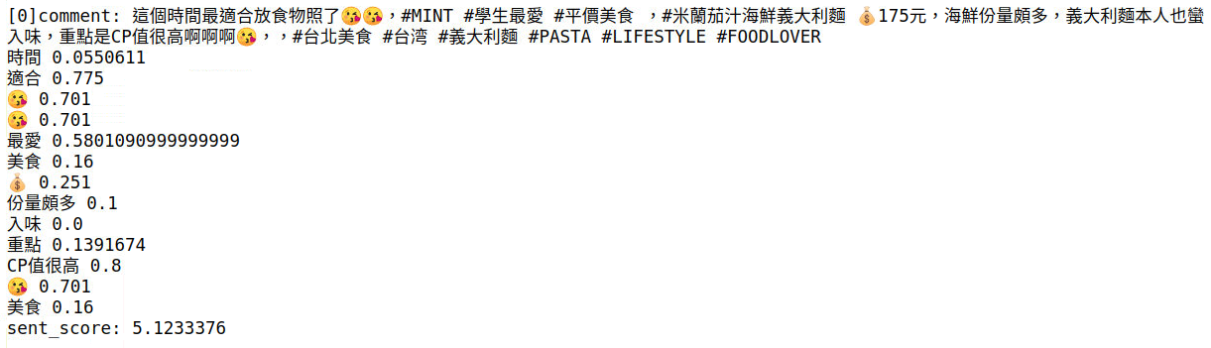
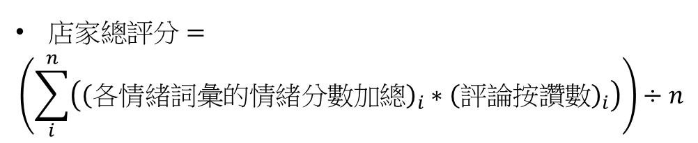
4
研究結果分析
排名預測與驗證 - 線性規劃法
計算商家總評分與排名
僅用台大擴增情緒辭典antusd
$店家總評分=$
$$\left(\sum_{i}^{n}{\left({\left(各情緒詞彙的情緒分數加總\right)}_{i}∗{\left(評論按讚數\right)}_{i}\right)}\right)÷n$$
n = 所有評論的總按讚數
 | 義大利麵 | 牛肉麵 | 滷肉飯 | 咖哩料理 | 港式餐廳 | 韓式炸雞 | 牛排 | 鐵板燒
MSE | 17.8 | 23.8 | 19.2 | 16.6 | 18 | 12 | 25 | 17.6
FCP | 0.467 | 0.311 | 0.467 | 0.511 | 0.489 | 0.6 | 0.289 | 0.467
公式一、情緒分析結合權重
評論的情緒分數分析範例
Notes:
N 以所有評論的總按讚數和所有評論進行mse計算，結果以按讚數測得的結果較優，所以在公式中將n設計為總按讚數

Slide 28
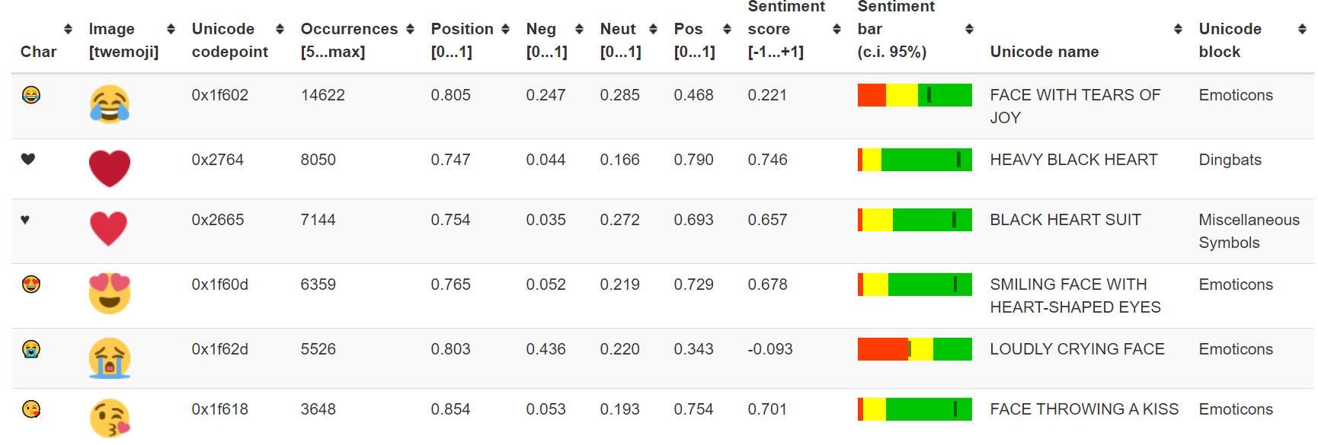
4
研究結果分析
排名預測與驗證 - 線性規劃法
計算商家總評分與排名
加入emoji情緒辭典(Kralj Novak等人, 2015)
Instagram用戶經常使用emoji撰寫文章
人工篩選並移除不相關詞彙 (如：'🌿','┈', '💲'…)
 | 義大利麵 | 牛肉麵 | 滷肉飯 | 咖哩料理 | 港式餐廳 | 韓式炸雞 | 牛排 | 鐵板燒
MSE | 22.4 | 19.6 | 20.2 | 16.6 | 19.2 | 11 | 26.2 | 18
FCP | 0.378 | 0.422 | 0.4 | 0.533 | 0.444 | 0.622 | 0.244 | 0.444
Novak等人研究的emoji情緒分數(2015)
Notes:
例如：'🌿','┈', '💲'…等，故本研究人工篩選並移除這些字詞後，也確實能夠幫助校正排名的準確度

Slide 29

4
研究結果分析
排名預測與驗證 - 線性規劃法
計算商家總評分與排名
情緒分數與按讚數(權重)正規化
每則評論的情緒詞彙數量不一，長評論之情緒分數總分較短評論高
測試三種正規化方式：
 | 義大利麵 | 牛肉麵 | 滷肉飯 | 咖哩料理 | 港式餐廳 | 韓式炸雞 | 牛排 | 鐵板燒
MSE | 11.8 | 20.6 | 9.6 | 18.8 | 11 | 17.6 | 15 | 21.8
FCP | 0.622 | 0.422 | 0.644 | 0.467 | 0.622 | 0.422 | 0.511 | 0.356
方法一(norm_score_1)：
將數據限制於[-1,1]，若數據大於1，則設為1，反之亦同。
方法二(norm_score_2):
將數據按比例縮放到 -1到1的區間。
方法三(max_min_normalization):
將數據按比例縮放到0到1的區間。
Notes:
測試結果以將評論分數與按讚數進行方法三的正規化後的表現最優，因此對3.2.2.3節的公式一做正規化調整。

Slide 30
4
研究結果分析
排名預測與驗證 - 線性規劃法
計算商家總評分與排名
加入本研究人工標記情緒詞 (情緒詞數量：903)
些許情緒詞彙未被辨識出來
從google評論中找出更多情緒詞彙
一星評論1712篇與五星評論8732篇
情緒分數給定方式：
正面情緒詞：0開始累計到10
負面情緒詞：0開始累計到-10
使各項排名的mse降低
 | 義大利麵 | 牛肉麵 | 滷肉飯 | 咖哩料理 | 港式餐廳 | 韓式炸雞 | 牛排 | 鐵板燒
MSE | 5.4 | 2.2 | 3.8 | 5.6 | 9 | 5.4 | 5.2 | 7.2
FCP | 0.778 | 0.844 | 0.8 | 0.778 | 0.644 | 0.778 | 0.733 | 0.733
Notes:
找出未被辨識出的情緒詞、也從google評論中蒐集更多情緒詞
最後總共人工標記出903個未被包含在原始評論的情緒詞
情緒分數給定方式：
若為正面情緒詞則將情緒分數從0開始累計到10，負面情緒詞則是情緒分數從0開始累計到負10，觀測mse的變化，若平均mse有變小且每個餐飲種類的mse增加或降低的幅度不超過0.1，則把當下的分數指定為此情緒詞彙的情緒分數，並加入人工判斷各情緒詞情緒程度，例如：賦予高強度的情緒詞彙較高的分數。
在加入這些人工標記的情緒詞彙以及透過本研究之情緒分數計算方式之後，可發現各餐飲種類的mse均能夠成功調降(如表8)，意味著計算出的排名也愈趨於MENU美食誌的標準排名(大眾心目中的排名)。

Slide 31
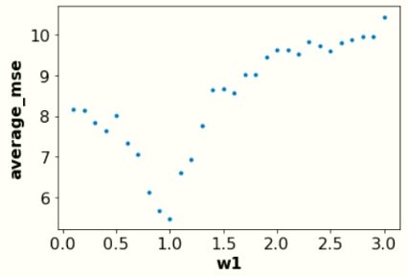
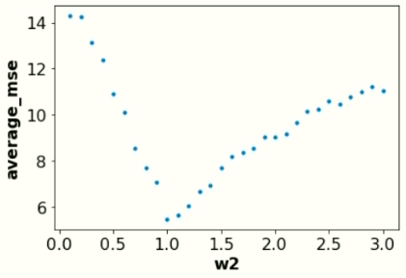
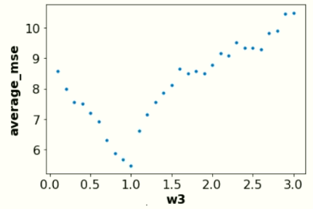
4
研究結果分析
排名預測與驗證 - 線性規劃法
計算商家總評分與排名
線性規劃法
結合antusd辭典、emoji辭典、本研究人工標記辭典，找出讓平均排名mse最小化的參數組合
$$店家總評分=\left(\sum_{i}^{n}{\left({\left(w_{1}∗antusd辭典+w_{2}∗emoji 辭典+w_{3}∗本研究標記情緒詞\right)}_{i}∗{\left(評論按讚數\right)}_{i}\right)}\right)÷n$$
公式二、線性規劃法
分別調整w1,w2,w3後，平均mse的變化
Notes:
之後將此參數組合套用於測試資料驗證模型準確度
固定另外兩個w2,w3參數為1後觀察調整w1對八種訓練資料平均的mse變化，可觀察到當w1趨近於1時平均mse為最小，而因w1為0時會將情緒詞彙分數都轉為0，w1為負值時會將正向情緒詞分數轉為負向分數，故w1僅從0.1開始調整，以此方法反覆測得w2,w3趨近於1時平均mse為最小，因此以此組參數對未分析過評論的測試資料

Slide 32
4
研究結果分析
排名預測與驗證 - 線性規劃法
名次 | MENU 美食誌排名(2020-05-06) | 新評分排名
第一名 | 五妃街豆腐冰 懷舊小棧 | 1
第二名 | 清水堂愛玉專賣店 | 2
第三名 | 春美冰菓室 | 5
第四名 | 朝日夫婦 | 3
第五名 | KINBER 金帛手製 | 9
第六名 | 你家隔壁 | 6
第七名 | 御品元傳統手工元宵-冰火湯圓 | 7
第八名 | 阿宗芋冰城 | 8
第九名 | 有春冰菓室 | 4
第十名 | 桑原商店 | 10
計算商家總評分與排名
冰品
線性規劃法
評估指標均優於Baseline (mse = 16, fcp = 0.5)
 | 冰品 | 韓式料理
MSE | 4.6 | 5.8
FCP | 0.8 | 0.733
來源：https://findlife.com.tw/menu/blog/2020/05/06/2020icetop10/
名次 | MENU 美食誌排名(2020-04-19) | 新評分排名
第一名 | TIGERROAR 韓虎嘯 | 2
第二名 | 豬對有韓式烤肉吃到飽 | 1
第三名 | I’M KIMCHI | 3
第四名 | BROCCOLI BEER 韓國餐酒食堂 | 9
第五名 | NENE CHICKEN | 5
第六名 | 韓石食堂 | 8
第七名 | 奔跑吧！年糕鍋 | 6
第八名 | 米豐屋 | 7
第九名 | 韓湘辣年糕 | 4
第十名 | 咚咚家 DONDONGA 韓式豬肉專賣 | 10
韓式料理
測試資料之模型表現
來源：https://findlife.com.tw/menu/blog/2020/04/19/2020koreantop10/
Notes:
最後測得冰品和韓式料理的評估指標均優於Baseline 0.5

Slide 33
4
研究結果分析
排名預測與驗證 - 線性規劃法
排名結果驗證
十折交叉驗證(10-Fold Cross Validation)
輪流將每一種類別當作測試資料，其餘九種作為訓練資料，最後平均十次的驗證結果
Test data | MSE | FCP | 預測排名
義大利麵 | 6.2 | 0.756 | [1, 2, 4, 5, 9, 6, 10, 3, 8, 7]
牛肉麵 | 3 | 0.822 | [5, 1, 3, 2, 4, 7, 6, 10, 8, 9]
滷肉飯 | 5 | 0.778 | [2, 3, 6, 1, 9, 4, 7, 5, 8, 10]
咖哩料理 | 5.6 | 0.778 | [1, 2, 3, 5, 7, 9, 10, 4, 8, 6]
港式餐廳 | 9.4 | 0.644 | [6, 1, 4, 7, 3, 10, 2, 5, 9, 8]
韓式炸雞 | 5.6 | 0.756 | [2, 3, 4, 7, 6, 5, 1, 10, 8, 9]
鐵板燒 | 8.4 | 0.667 | [4, 3, 5, 2, 7, 9, 1, 8, 10, 6]
牛排 | 5.2 | 0.733 | [4, 1, 6, 5, 2, 3, 10, 8, 7, 9]
冰品 | 6.6 | 0.733 | [1, 5, 4, 2, 9, 6, 7, 8, 3, 10]
韓式料理 | 6 | 0.711 | [2, 1, 3, 9, 5, 8, 7, 6, 4, 10]
10-fold cv | 6.1 | 0.7378
十折交叉驗證結果 (實際排名：[1,2,3,4,5,6,7,8,9,10])
Notes:
本研究共收集十種餐飲種類的資料，所以可以輪流將每一種資料當作測試資料，其餘九種資料作為訓練資料，最後將十次的驗證結果取平均，即為十折交叉驗證的模型驗證結果。

Slide 34
4
研究結果分析
Menu美食誌排名 | 餐廳名稱 | 排名 | 排名分數 | 評論數量
第1名 | 懷舊小棧 - 五妃廟口豆腐冰 | 2 | 0.36249 | 150
第2名 | 清水堂 | 3 | 0.35231 | 150
第3名 | 春美冰菓室 | 5 | 0.28869 | 150
第4名 | 朝日夫婦 | 4 | 0.30571 | 150
第5名 | Kinber 金帛手製 | 20 | 0.15646 | 150
第6名 | Lindaogebia 你家隔壁 | 7 | 0.27153 | 150
第7名 | 御品元冰火湯圓 | 8 | 0.25955 | 150
第8名 | 阿宗芋冰城 | 15 | 0.2113 | 150
第9名 | 有春冰菓室 | 6 | 0.28495 | 150
第10名 | 桑原商店 | 22 | 0.14217 | 150
- | 阿爸の芋圓 | 1 | 0.38321 | 150
- | 好想吃冰 | 18 | 0.17878 | 150
- | 大方冰品 | 13 | 0.22469 | 137
- | 冰島雪花妹 | 24 | 0.11007 | 81
- | 建中黑砂糖刨冰 | 19 | 0.16485 | 139
- | 建華冰店 | 10 | 0.25015 | 150
- | 雪王冰淇淋 | 11 | 0.22982 | 150
- | 涼心冰店(黑店冰店) | 17 | 0.1973 | 148
- | 溝壩清涼冰店 | 9 | 0.2585 | 146
- | 慢食堂 | 14 | 0.22078 | 149
- | 新建利冰店 | 12 | 0.22515 | 148
- | 剛好冰果室 | 16 | 0.20883 | 150
- | 西門町芒菓冰 | 23 | 0.11508 | 150
- | 船來雪淇淋 | 25 | 0.08057 | 140
- | 豐春冰菓店 | 21 | 0.15032 | 150
排名預測與驗證 - 線性規劃法
排名結果驗證
加入其他google知名店家
menu美食誌top10餐廳在google評論中具有1000則以上的評論以及4.0以上的評分
冰品類別加入其他知名店家後的驗證結果
Notes:
而本研究的目的是要在眾多餐廳中，預測出符合大眾心中喜好的餐廳排行，如：menu美食誌餐廳排行，因此除了預測出與menu美食誌top10餐廳排行榜類似的相對排名之外，應能夠在十間以上的餐廳中，選中menu美食誌的top10餐廳，且排名需與menu美食誌類似，故本研究進行第二種實驗驗證方式
將menu美食誌top10餐廳以外且同樣知名的其他店家加入預測排名的計算過程
而依據本研究觀察menu美食誌top10餐廳在google評論中通常都具有1000則以上的評論以及4.0以上的評分，故本研究以此標準(1000則左右的評論且4.0以上的評分)從google評論中挑選知名的十五間不重複店家，與menu美食誌top10餐廳共25間餐廳計算排名。
由結果中可發現雖然第五名、第八名、第十名被預測錯誤，由其他知名店家所取代，但是其他七名的排名預測仍能夠趨近於menu美食誌的排行，且研究發現本研究預測為第一名的店家，其大部分評論內容都較豐富，情緒詞使用量較多，可見其在Instagram上的人氣度固然很高，因此雖不在menu美食誌的排行之中，但在一定程度上仍屬大眾心中十分喜好的店家之一。

Slide 35
4
研究結果分析
排名預測與驗證 - 機器學習分類演算法
資料集
 | senti_ word_cnt | senti_ word_cnt_max | senti_ word_cnt_mean | senti_ word_cnt_median | hashtag_ count_ mean | fans_count | check_list | like_list | time_list | Label
0 | 19 | 74 | 9.79333 | 5 | 4.8 | 364 | 2.888 | 8 | -2 | 1
1 | 8 | 74 | 9.79333 | 5 | 4.8 | 741 | 3.466 | 38 | -7 | 1
2 | 1 | 74 | 9.79333 | 5 | 4.8 | 349 | 2.644 | 52 | -7 | 1
3 | 4 | 74 | 9.79333 | 5 | 4.8 | 247 | 2.466 | 33 | -8 | 1
4 | 22 | 74 | 9.79333 | 5 | 4.8 | 136 | 0.366 | 5 | -8 | 1
一則評論作為單筆訓練資料，此評論所屬的店家排名作為標籤(label)，共10408筆資料
依據此店家所有評論的排名，選取眾數作為排名預測結果 (random forest投票法,(Breiman, L.(2001)))
第一名店家的特徵範例
特徵 | 生成方式
情緒詞數量(senti_word_count) | 每一則評論的情緒詞總數
情緒詞數量最大值(senti_word_count_max) | 於一間店家中，比較所有評論的情緒詞總數，計算出情緒詞總數的最大值，代表此店家的所有評論於此特徵的值
平均主題標籤數(hashtag_count_mean) | 於一間店家中，計算所有評論平均獲得的主題標籤數量，代表此店家的所有評論於此特徵的值
打卡頻率(check_list) | 於一間店家中，計算店家於指定時間區段內獲得的平均貼文數，代表此店家的所有評論於此特徵的值
粉絲數 (fans_count) | 每一則評論的發文者之粉絲數
按讚數(like_list) | 每一則評論貼文獲得的按讚數
距離menu排行發布的時間(time_list) | 每一則評論時間距離menu美食誌發布排行榜之時間的天數差距
特徵生成方式
Notes:
沿用前一節線性規劃之餐飲評分機制的資料前處理結果進行特徵工程(feature engineering)，之後利用這些特徵進行模型訓練與排名結果預測
以一則評論作為單筆訓練資料，此評論所屬的店家排名作為訓練資料的標籤(label)，共10408筆資料，進行多分類的監督式學習

Slide 36
4
研究結果分析
排名預測與驗證 - 機器學習分類演算法
特徵值與排名(label)的相關係數
情緒詞數量平均值、中位數對預測準確度較有幫助
特徵值 | 相關係數
情緒詞數量中位數 | 0.206708
情緒詞數量平均值 | 0.194224
情緒詞數量最大值 | 0.119092
平均主題標籤數 | 0.086899
情緒詞數量 | 0.045236
打卡頻率 | 0.001197
粉絲數 | 0.001075
距離menu排行發布的時間 | 0.001039
按讚數 | 0.000068
Notes:
可篩選出情緒詞數量平均值、中位數對預測準確度較有幫助，
可見平均每則評論提及的情緒詞數量確實能夠一定程度地代表店家在大眾心中的排名，且情緒詞數量愈多，排名可能愈前面

Slide 37
4
研究結果分析
排名預測與驗證 - 機器學習分類演算法
排名預測
 | 冰品 | 韓式料理
SVM | 27.1/[5, 8, 7, 8, 7, 3, 2, 2, 2, 2] | 11.6/[7, 4, 1, 7, 4, 2, 4, 8, 8, 4]
PCA + SVM | 28/[5, 8, 8, 8, 7, 3, 2, 2, 2, 2] | 11.6/[7, 4, 1, 7, 4, 2, 4, 8, 8, 4]
KNN | 22.5/[7, 9, 2, 10, 7, 3, 8, 3, 9, 2] | 9.1/[2, 10, 4, 7, 4, 9, 8, 8, 10, 8]
PCA + KNN | 26.1/[5, 9, 2, 10, 7, 2, 8, 3, 2, 2] | 8.9/[2, 10, 4, 7, 4, 8, 9, 8, 10, 8]
Random Forest | 26.8/[8, 9, 5, 10, 7, 3, 5, 1, 9, 2] | 3.3/[2, 1, 1, 4, 4, 5, 4, 8, 5, 10]
PCA + Random Forest | 19.8/[5, 9, 1, 3, 7, 3, 8, 1, 10, 2] | 11.7/[4, 8, 1, 7, 8, 3, 9, 8, 8, 4]
不同模型下的MSE/排名結果 (標準排名：[1,2,3,4,5,6,7,8,9,10])
Notes:
沿用線性規劃法隨機挑選的八種餐飲種類(義大利麵、牛肉麵、滷肉飯、咖哩料理、港式餐廳、韓式炸雞、牛排、鐵板燒)作為訓練模型的資料，再以此模型預測其他兩種餐飲種類(冰品、韓式料理)
在實驗結果的部分，利用不同的分類模型，包含SVM、KNN、Random Forest與各模型的降維(PCA)
可發現不論以何種模型預測冰品的排名，其結果都不如隨機猜測排名(mse=16)，但在韓式料理中，各模型的排名預測均優於baseline(mse=16)，又以隨機森林(Random Forest)的效過相對最好。

Slide 38
4
研究結果分析
排名預測與驗證 - 機器學習分類演算法
排名驗證：加入其他知名店家
Menu美食誌排名 | 餐廳名稱 | 排名 | 排名分數
- | 一桶 tone 韓式新食 | 13 | 3.445
- | 台中高麗屋 | 10 | 3.189
- | 花小豬 | 22 | 5.861
- | 菜豚屋 | 23 | 6.265
- | 好好吃肉 | 24 | 6.67
- | 韓太閣 | 4 | 1.738
- | 韓鄉韓國料理 | 5 | 2.223
- | 囍韓燒 | 18 | 3.947
- | FASHION PIG 韓式熟成五花肉 | 20 | 4.244
- | GangNam 首爾韓鍋 | 15 | 3.645
- | 肉鮮生 | 25 | 9.095
- | Meat Love橡木炭火韓國烤肉 | 1 | 1.415
- | 小飯館兒 | 14 | 3.604
- | 韓川館 | 9 | 2.663
- | 順風韓國料理 | 5 | 2.223
排名計算方式
依據此店家所有評論的排名，計算均值作為店家總評分 (random forest回歸問題,(Breiman, L.(2001)))
Menu美食誌排名 | 餐廳名稱 | 排名 | 排名分數
第1名 | 韓虎嘯 | 1 | 1.415
第2名 | 豬對有韓式烤肉吃到飽 | 12 | 3.436
第3名 | I’m Kimchi | 11 | 3.21
第4名 | Broccoli Beer 韓國餐酒食堂 | 16 | 3.84
第5名 | NeNe Chicken Taiwan | 21 | 4.945
第6名 | 韓石食堂 | 7 | 2.316
第7名 | 奔跑吧年糕鍋 | 19 | 3.972
第8名 | 米豐屋 | 16 | 3.84
第9名 | 韓湘辣年糕 | 3 | 1.625
第10名 | 咚咚家韓式豬肉 | 8 | 2.463
冰品類別以均值決定25間店家的排名
Notes:
以平均方式計算出的排名較無法有效預測menu美食誌的排名，在韓式料理的預測結果中，則僅有三間較類似於menu美食誌的排行
探討預測不夠準確的原因，研究發現預測歌手排名的過去文獻至少利用16個特徵值，且找到與決賽排名之相關係數超過0.7的兩項特徵值
，然而，反觀本研究的機器學習分類法，因Instagram可提供的分析資料有限，僅能找出九個特徵值，且未能找到與排名非常相關的特徵值
，故較難以準確預測menu美食誌的排行榜。

Slide 39

4
研究結果分析
排名預測與驗證 - 兩種方法之比較
兩種方法之比較
冰品：線性規劃法較優
韓式料理：機器學習分類法較優
 | 冰品 | 韓式料理
線性規劃法 | 4.6 | 5.8
機器學習分類演算法之 Random Forest | 26.8 | 3.3
冰品與韓式料理之排名預測mse
Notes:
韓式料理：機器學習分類法較優，但是在加入其他15間進行排名的時候，卻只有預測到三間的排名
所以還是以線性規劃法之餐飲評分機制的預測表現較機器學習分類模型穩定

Slide 40
4
研究結果分析
各餐飲種類的排名差異分析
排名結果分析
線性規劃法
增加情緒詞彙且情緒詞彙之間的情緒程度差異愈大，愈可能增加排名準確度
第一名普遍每篇評論的內容都很豐富，推測為人氣度較高
資料來源與MENU美食誌一樣都為用戶打卡紀錄，使排名預測能夠趨近於MENU美食誌
Notes:
線性規劃法：
研究發現增加情緒詞彙且情緒詞彙之間的情緒程度差異愈大，意即將不同程度的情緒詞彙之間的情緒分數差距擴大，愈可能增加排名準確度， 因為在加入本研究人工標記之情緒詞後各排名的預測誤差明顯降低，而人工標記的情緒分數即為擴大至[-10,10]之間
本研究也發現線性規劃法計算出的第一名，普遍每篇評論的內容都很豐富，使用到的情緒詞彙也隨之增加，僅有少數評論包含較少的文字，所以最後排名總分較高而列為第一名，反之，排名愈後面的店家平均每則評論的內容豐富度則隨之減少。故本研究推測第一名在某種程度上而言可算是人氣度較高，可以用許多正向情緒詞描述此店家所提供的餐點、環境或服務
另一研究發現新排名可以趨於MENU美食誌的排名，可能原因在於MENU美食誌的排名是根據其用戶的打卡數決定，而新排名的分析資料來源亦來自於Instagram用戶的打卡貼文，共通點都是用戶實際到過商家用餐並打卡所留下的紀錄

Slide 41
5. 結論與未來展望
研究貢獻
未來展望

Slide 42
5
結論與未來展望
研究貢獻
不需花費大量成本進行問卷調查或等待menu美食誌不定期公布排行，可隨時計算出趨於大眾心目中的餐廳排行
對於menu美食誌而言，不需再蒐集美食客的資料計算排名
餐飲方面的情緒辭典擴充
未來展望
從各社群平台蒐集更多評論作為訓練資料進行分析
試做其他具公信力的餐廳排行標準
Notes:
研究貢獻
不需透過問卷調查或menu美食誌的排行，可隨時計算出趨於大眾心目中的餐廳排行
對於menu美食誌而言，可以節省培養美食客的成本，不再需要蒐集美食客的資料，才能計算出排名
因應持續變化的網路語言，擴充的情緒辭典可以更準確分析文字中所含有的情緒，幫助日後情緒分析的研究
未來展望
因為本研究目前僅以instagram的資料進行預測，如果未來能夠從各社群平台蒐集評論進行分析，也許可以再提升預測準確度
未來研究可試著尋找與menu美食誌類似具有公信力的其他知名機構，測試是否能更趨於其排名結果

Slide 43
2020·07
Thanks for listening !

